Slide 1
第八届全球校园人工智能算法精英大赛 赛题五
禾衡·农业智能体
决策服务平台
以大语言模型为决策中枢，融合知识图谱与检索增强生成，为农业生产、管理与服务提供可执行的方案。
答辩材料 2026 年 10 月

Slide 2
基层农业从业者的三个困境
01
02
03
知识分散
建议与本地条件脱节
答案无法执行
农技规程、病虫情报与地方技术意见分散在不同机构与渠道，基层获取完整信息的成本很高。
权威条文很少结合本地气象、土壤状况和当季生产进度，通用建议难以直接采用。
现有农业问答多停留在概念解释，给不出明确的时间节点、用量与操作步骤。
结果是一个常见矛盾：知识查得到，但用不上。
2

Slide 3
赛题考核项与我们的设计
赛题考核项 | 我们的设计目标 | 实现方式
回答专业性 | 每条建议都有可核查的依据 | 农技知识库检索增强生成，逐条标注依据类型与出处
方案可操作性 | 落到时间、对象、用量与注意事项 | 结构化方案模板，结合生育期日历与投入品登记信息
交互自然流畅度 | 支持口语化多轮问答，缺失信息主动追问 | 槽位补全策略，流式输出，结构化卡片
知识检索准确性 | 检索结果可评测、可追溯、可随知识更新 | 稠密与关键词混合检索，交叉编码重排，元数据与时效过滤
四项考核对应四条设计原则：依据可查、步骤可执行、问答可追问、结论可追溯。
3

Slide 4
系统总体架构
交互层銆€自然语言问答 农情数据上传 方案卡片 文档导出 可视化联动
智能体层銆€意图识别与任务规划 工具调用编排 多轮槽位补全 会话记忆 证据校验
工具层銆€区域风险查询 因子归因解释 情景模拟 韧性路径推荐 水肥处方计算 病虫害诊断 气象与物候查询 知识检索
知识层銆€农技知识库 向量与关键词混合检索 重排 农业知识图谱 引用溯源与时效加权
数据层銆€省级多模态面板（31 省 × 13 年） 县级生产面板（2725 县 × 23 年） 遥感气象与空间数据 模型训练产物
各层通过统一接口解耦，模型与知识可以独立迭代，不影响交互体验。
4

Slide 5
智能体如何处理一个提问
01
02
03
04
意图识别
槽位检查
主动追问
任务规划
判断属于风险查询、措施咨询、诊断或规划
核对作物、区域、生育期与地块条件
缺少关键信息时先问清楚，不猜测作答
把问题拆成可并行执行的子任务
05
06
07
08
工具调用
证据校验
方案生成
溯源输出
调用模型、规则、知识检索与气象工具
汇总结果，识别冲突与缺失并降级处理
按模板生成结构化建议并标注依据
给出引用来源，支持导出与继续追问
一次实际问答的轨迹
用户提问：河南周口冬小麦返青期偏旱，今年要不要追肥
槽位齐全，调用区域风险查询、水肥处方计算与知识检索；输出分次用量、施用时间与注意事项，并标注每条建议的依据来源。
5

Slide 6
智能体可调用的九项工具
工具 | 作用 | 状态
区域风险查询 | 按省份与年份返回风险等级与区域排序 | 已实装
因子归因解释 | 返回各因子对风险的贡献度与作用方向 | 已实装
参数情景模拟 | 调整灌溉、化肥与降水参数后的反事实推演 | 已实装
韧性路径推荐 | 按短板因子输出分阶段措施与优先级 | 已实装
知识检索 | 从农技知识库召回条文并给出出处 | 已实装
图谱关系检索 | 按实体展开多跳关系与社区摘要 | 已实装
水肥处方计算 | 按作物与生育期给出分次用量与施用方式 | 本期建设
病虫害诊断 | 由症状或照片给出疑似对象与防治适期 | 本期建设
气象与物候查询 | 返回预报要素、积温与生育期推断 | 本期建设
6

Slide 7
知识底座：检索与关系推理
检索链路
知识图谱本体
1. 稠密向量检索，捕捉语义相近的表达
2. 关键词检索，保证术语精确匹配
3. 倒数排名融合，合并两路召回结果
4. 交叉编码重排，只保留高分片段进入生成
5. 引用溯源，逐句标注出处与发布日期
节点覆盖作物、生育期、气候胁迫、病虫害、农事措施、投入品、区域与标准规程八类。
路 作物处于某一生育期
路 生育期易发特定胁迫或病虫害
路 胁迫与病虫害推荐对应农事措施
路 措施使用投入品并依据标准规程
路 区域约束措施的适用性与农时
检索质量保障
知识条目带作物、区域、生育期、来源机构与发布日期五类元数据，先过滤后排序；超过有效期的技术意见自动降权；检索内容不足时明确说明未收录，不生成结论。
查询路由
综述型提问走社区摘要，具体实体提问沿关系路径多跳推理，条文查找直接返回相关片段。
两条通道各司其职：检索保证条文可溯源，图谱保证关系可推理。
7

Slide 8
建议为什么可信：决策引擎提供双视角证据
归因视角 | 排序前三位因子
XGBoost 与 SHAP | 植被指数、降水量、平均气温
注意力时序模型 | 旱灾受灾面积、干旱指数、平均气温
两视角重合度 | 仅平均气温一项，秩相关 −0.055
验证协议 | 结果
随机划分 8:2 | R² = 0.907 ± 0.038
留一年验证 | R² = 0.894
留一省验证 | 中位 R² = −16.83
县域留一县验证 | R² = 0.660
双视角互补
两条路线的因子排序并不完全重合，平台将其作为互补证据交叉印证方向性结论，不主张一致性验证。
能力边界
省级截面样本不支持跨省外推，平台据此只提供区域内相对风险与情景推演，不承诺产量绝对值的预测。
数据来源：平台系统总览与模型验证记录，口径与佐证材料一致。
8

Slide 9
四类产出物
产出类型 | 必要输入 | 结构 | 依据来源
农事管理方案 | 作物、区域、生育期、地块条件 | 生育期任务清单、时间节点、操作要点、风险提示 | 技术规程，区域风险归因
病虫害防治建议 | 作物、症状或照片、发生时期 | 疑似对象、诊断依据、防治适期、农业与化学防治措施 | 病虫情报，图谱关系，登记信息
水肥调控处方 | 作物、生育期、土壤条件、已施用量 | 分次用量、施用时间、施用方式、注意事项 | 测土配方资料，技术规程
生产规划报告 | 区域、规模、品种与目标 | 风险画像、品种与农时建议、投入安排、应对措施 | 区域风险归因，情景模拟，韧性路径
每类产出都有固定骨架，生成后逐条回填依据，可核查、可导出。
9

Slide 10
数据资产
数据集 | 规模 | 主要内容
省级多模态面板 | 31 省 × 13 年，403 条样本 × 11 维特征 | 气象、致灾统计、遥感植被与地表温度、灌溉化肥机械
城市级生产面板 | 10 个主产省 × 148 个地级市 × 13 年 | 市级产量、气象、耕地比例与生产条件
县级建模面板 | 1041 县 × 11 年，10407 条记录 × 14 特征 | 县域气象、遥感与生产投入，用于留一县验证
县级社会经济面板 | 2725 县 × 23 年，62676 条记录 × 82 字段 | 播种面积、耕地面积、粮食产量、机械动力、县级经纬度
空间与遥感数据 | 全国省、市、县行政边界，省级月度植被与地表温度 | 栅格聚合与空间匹配的基础数据
县级社会经济面板由团队从公开统计资料中整理提取，为县域尺度服务提供样本支撑。
10

Slide 11
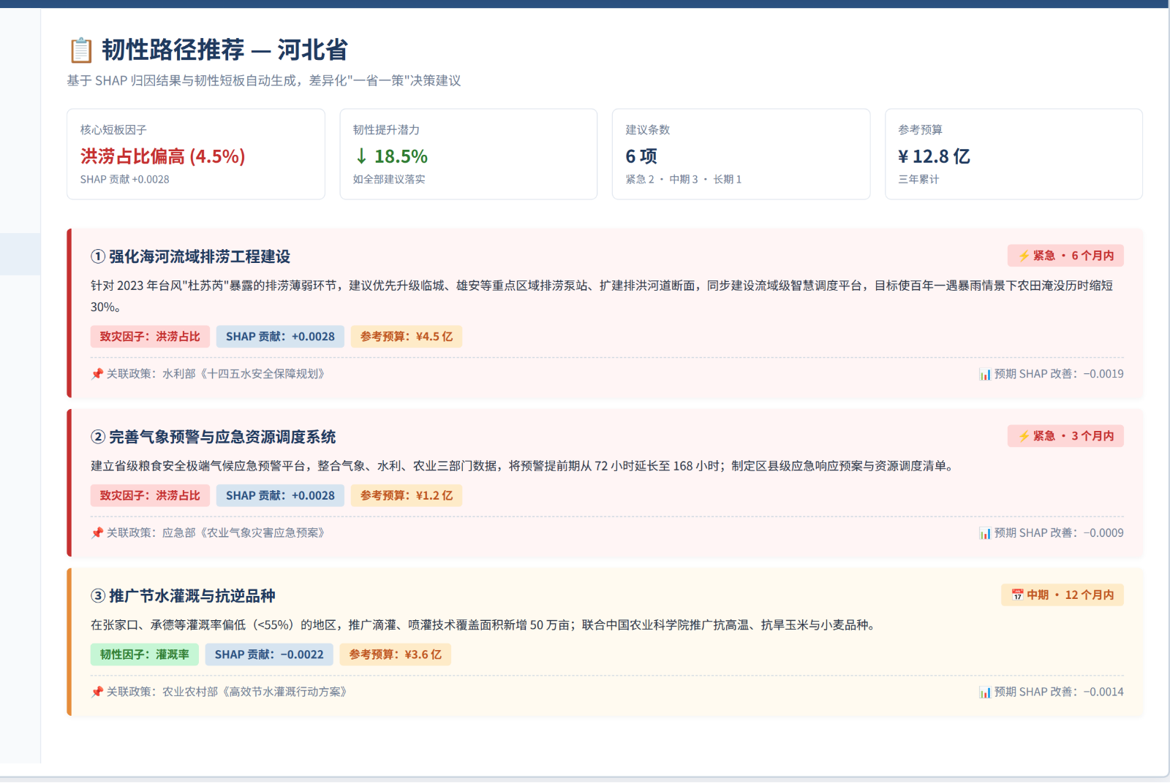
系统界面：从归因结论到具体措施
每条措施同时给出短板因子、贡献方向、参考投入与预期改善幅度，并关联对应政策文件
11

Slide 12
评测方案：50 题四类问题，六项指标
指标 | 定义 | 验收标准
检索命中率 | 标准依据出现在召回片段中的题目占比 | 不低于 85%
引用正确率 | 答案标注出处与实际使用片段一致的题目占比 | 不低于 95%
方案可操作性 | 农学背景评审按五分制打分，考察时间、用量与操作要点 | 平均不低于 4.0
无依据输出率 | 出现无法回溯到检索内容或模型输出的结论的题目占比 | 不高于 2%
边界拒答正确率 | 超出知识范围或模型边界时正确说明的题目占比 | 不低于 90%
响应时延 | 从提交问题到返回完整方案的时间 | 秒级完成
评测集按事实检索、归因解释、方案生成与边界拒答四类各 12 至 13 题，逐题标注标准答案要点与依据来源。
12

Slide 13
能力边界与合规要求
模型边界
农艺合规
不做跨省产量外推
用药建议严格受限
省级样本的留一省验证中位 R² 为 −16.83，平台只输出区域内相对风险与情景推演。
剂量只引用登记信息，同时给出安全间隔期与防护要求，并提示以当地植保机构意见为准。
知识时效
数据合规
标注发布与失效
来源与授权可追溯
每条知识登记发布日期，超期内容在排序中降权，答案中显示依据的发布时间。
所有数据与知识条目登记来源与授权信息，内部研发文档不进入对外知识库。
13

Slide 14
应用价值与推广路径
直接生产者
推广机构与合作社
区域管理者
按生育期排列的农事清单
批量风险画像与措施建议
可核查的量化决策依据
口语提问即可获得措施、时间与用量，降低获取与理解成本。
据此安排培训与现场指导的重点，把人力投向风险集中的环节。
风险空间分布与情景模拟结果支撑防灾资源投放次序的讨论。
第一步
第二步
第三步
小范围试点
多用户开放
接口开放
在合作农技推广机构与合作社检验方案在真实生产条件下的可用性
以软件即服务形式开放使用，配套角色权限与使用统计
开放数据与模型接口，供科研与教学场景复用
14

